Slide 1

Выполнила: воспитатель МБДОУ №28
Каюмова Э.Х.

Slide 2
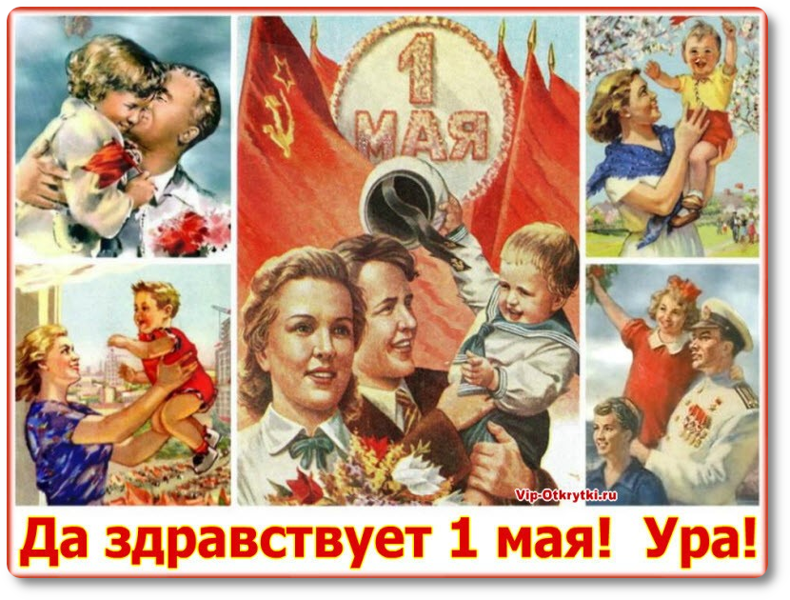
Первомай — другие названия: День труда, День весны, Праздник весны и труда (Российской Федераций), День международной солидарности трудящихся — отмечается в 142 странах и территориях мира 1 мая или в первый понедельник мая.

Slide 3
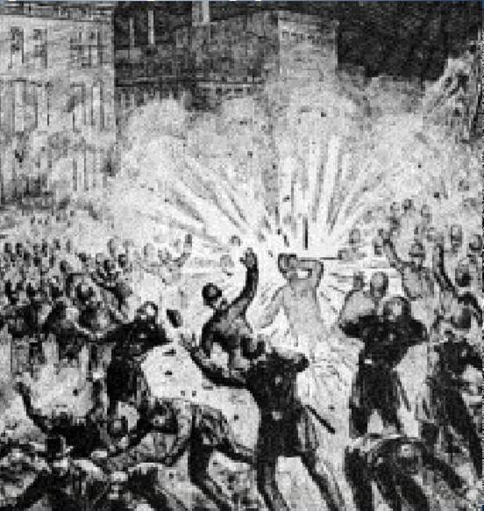
1 мая 1886 рабочие многих стран мира вышли на демонстрации с требованием введения восьмичасового рабочего дня. В результате жестоких действий властей по разгону демонстрантов несколько человек погибло, многие получили ранения, а организаторы были приговорены к казни. Именно в память об этих событиях 1 мая стал Днем международной солидарности трудящихся по всему миру, был символом революции и отмечался.

Slide 4
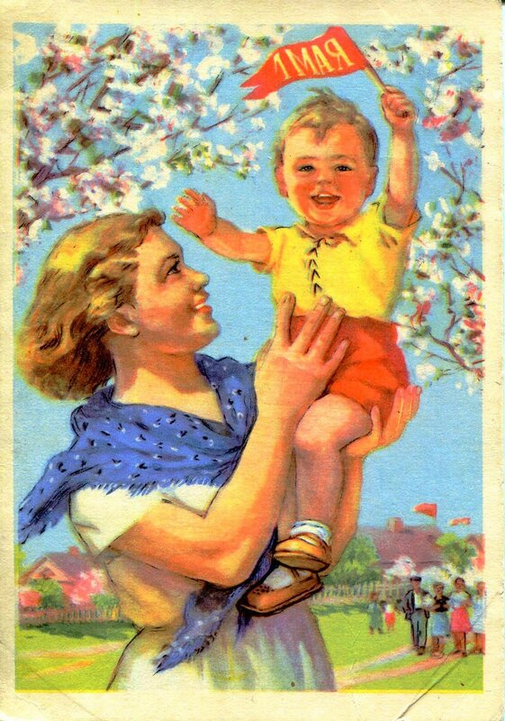
На протяжении долгих лет первомайский праздник назывался Днем международной солидарности трудящихся. Каждый год в этот день школьники, студенты и трудящиеся шли на демонстрацию.
Взрослые несли в руках большие флаги, цветы и транспаранты, а в руках у детишек были маленькие флажки и воздушные шарики. Все радовались весне, обновлению природы и теплым солнечным лучам. Вернувшись домой, все садились за праздничный стол.

Slide 5
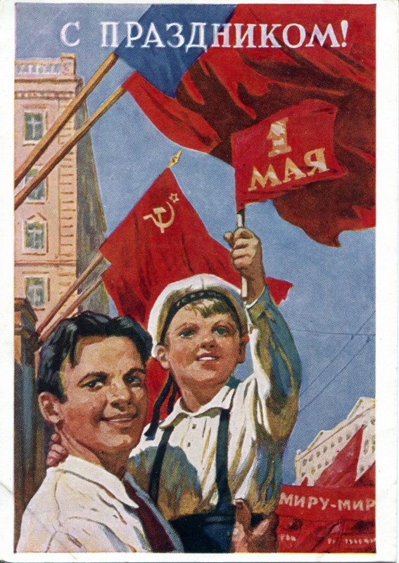
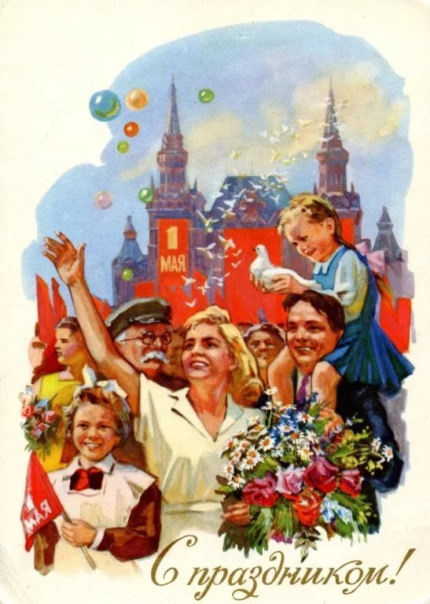
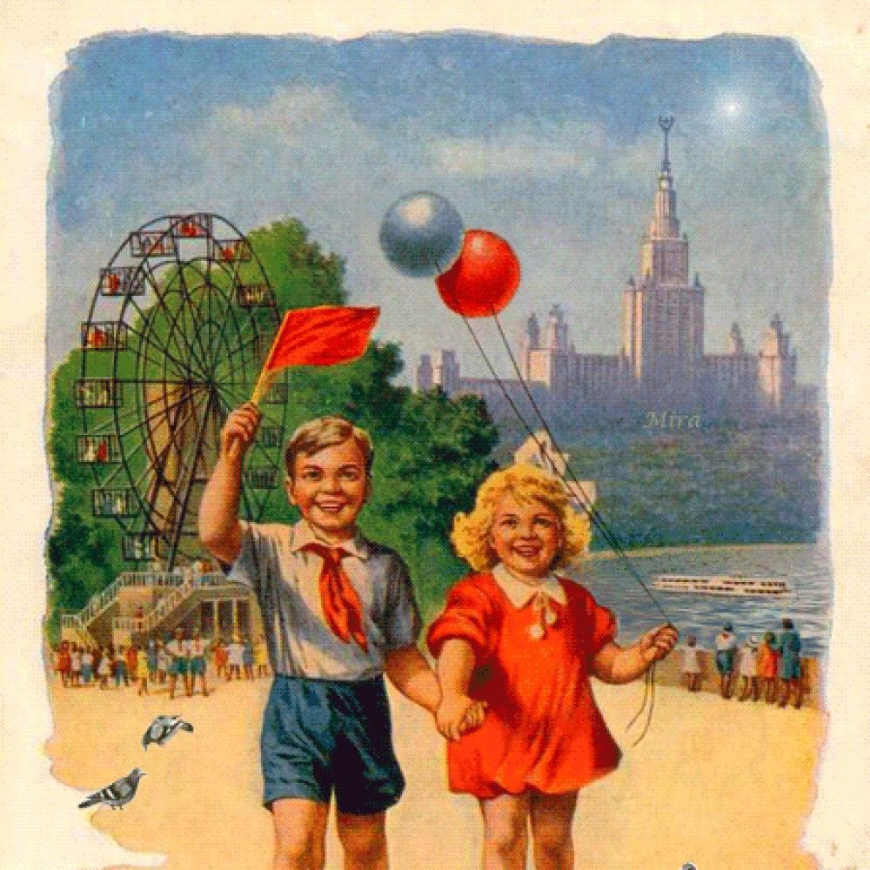

Slide 6
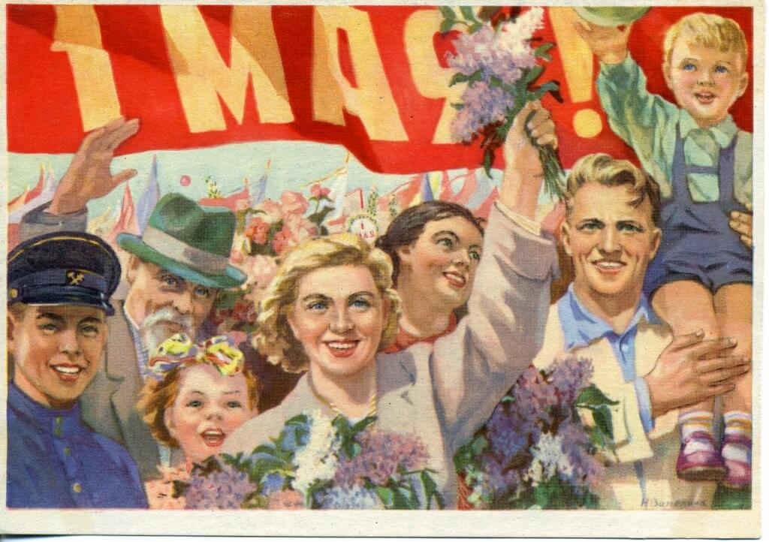

Slide 7
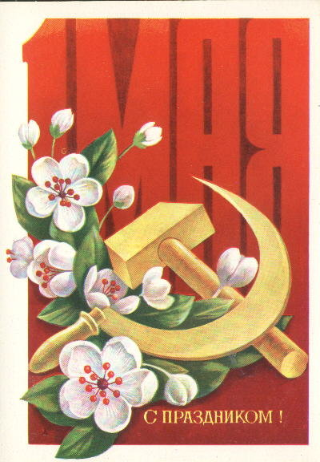
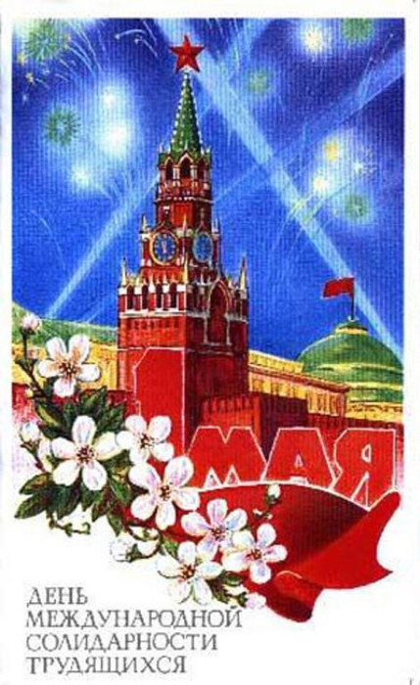
Первомай был прекрасным поводом отправить друзьям и близким поздравительные открытки и пожелать здоровья и счастья.

Slide 8
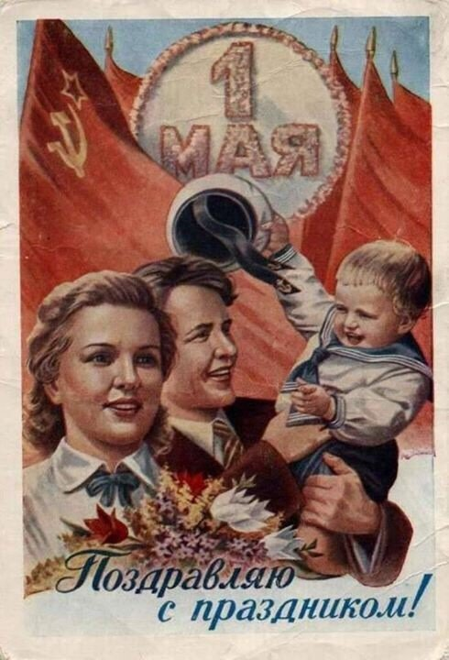
День весны и Первомая
Нынче празднует страна.
Пусть все люди, улыбаясь,
Распахнут свои сердца.
Пусть в душе пребудет радость,
Жизнь с улыбкой принимай,
Чтобы грусти не осталось
В светлый праздник Первомай!

Slide 9
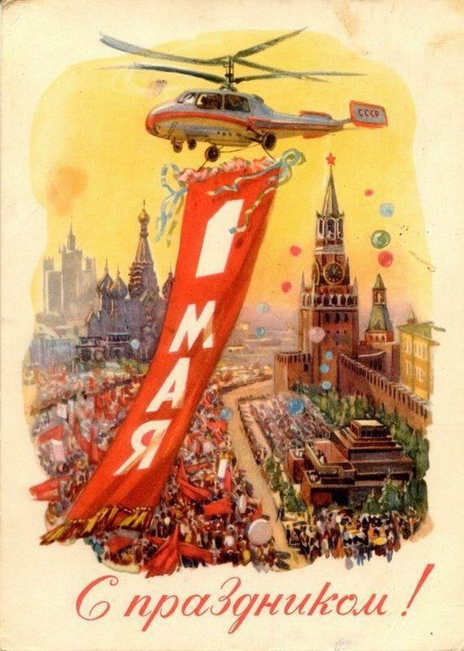
С 1-м Мая поздравляем,
Тёплых светлых дней желаем.
Просыпается природа,
В свете солнечном земля.
Пусть вам солнце улыбнётся,
Своим лучиком коснётся
Будет тёплой пусть погода
А весенний ветерок
Принесёт вам счастья впрок.

Slide 10
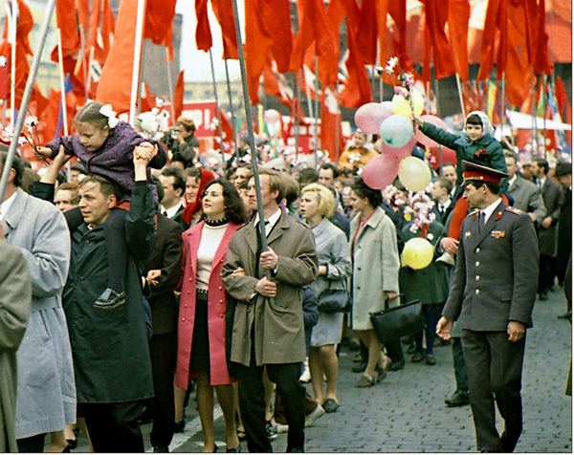
1 мая 1990 года состоялась последняя первомайская демонстрация.

Slide 11
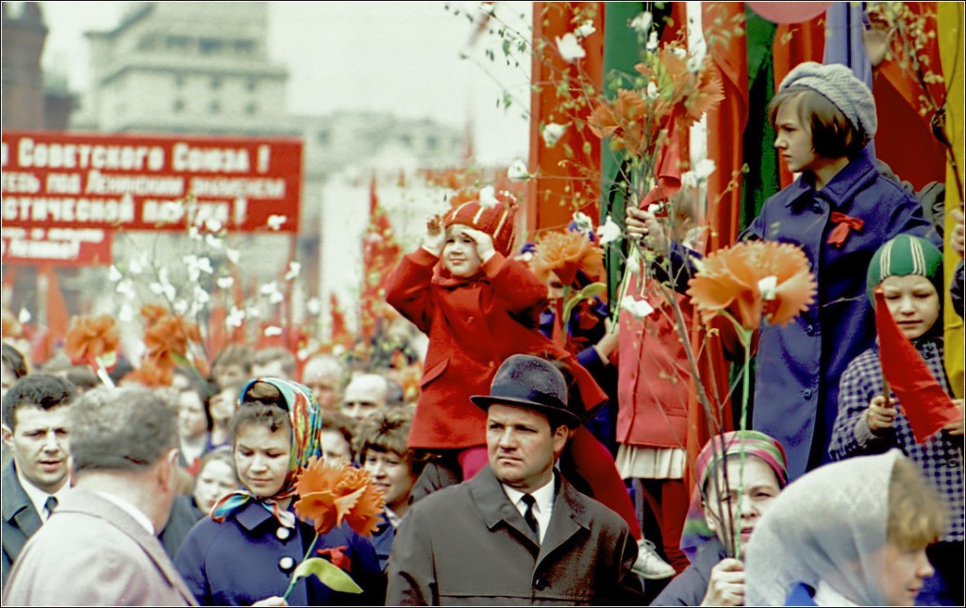

Slide 12
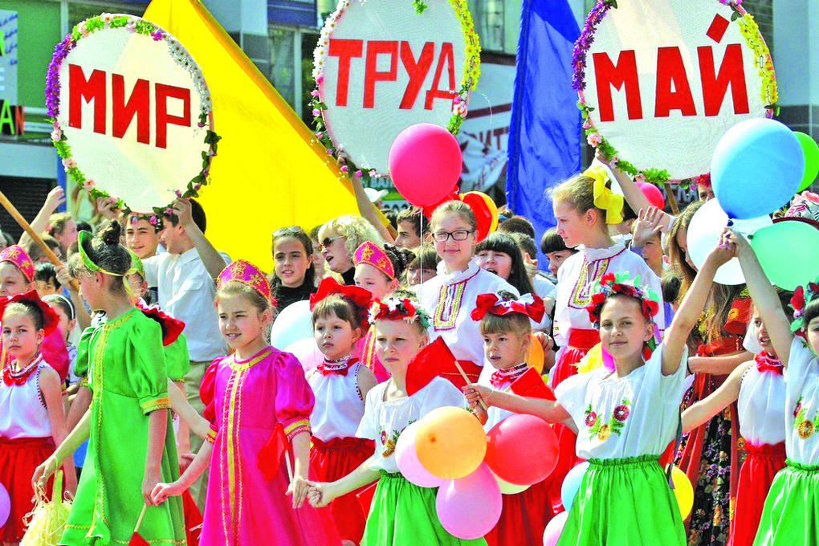
И в 1992 году был переименован в Праздник весны и труда, праздник всех людей, кто трудится, создавая богатство страны. Этот день символизирует начало весны и несет в себе большой эмоциональный заряд весеннего пробуждения.

Slide 13
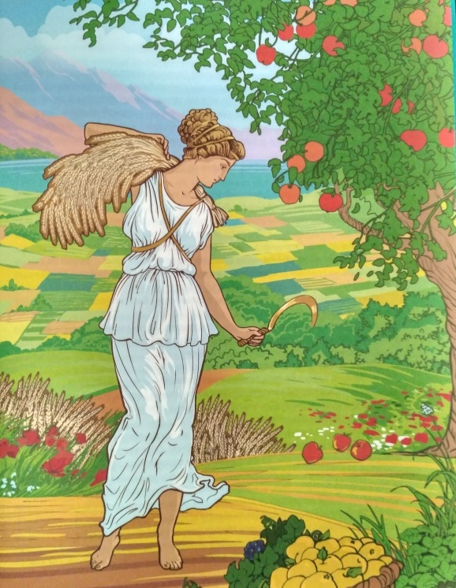
Мало кто знает, что праздник 1 мая имеет очень древние корни, и начал отмечаться ещё тысячи лет назад. В Древнем Риме люди чтили богиню Майю – она считалась покровительницей земли, с ней связывали плодородие, а значит и богатый урожай. Названием месяца – май, люди обязаны именно этой богине, и в первый день мая всегда устраивались пиры, игры и развлечения.

Slide 14
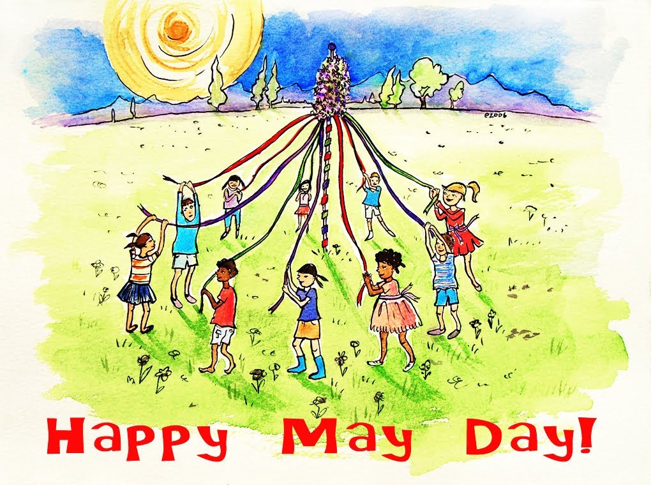
Символом Первого мая является Майское дерево, которое посвящается земледелию и воскрешению образа Древа мира. Оно олицетворяет жизнь, цветение, весеннее плодородие, здоровье.
Майское дерево символизирует мировую ось, вокруг которой вращается вселенная. Дерево без листьев — символ изменений. Ленточки — семь цветов радуги, которая появляется после дождя во время солнца и приносит урожайную погоду.

Slide 15
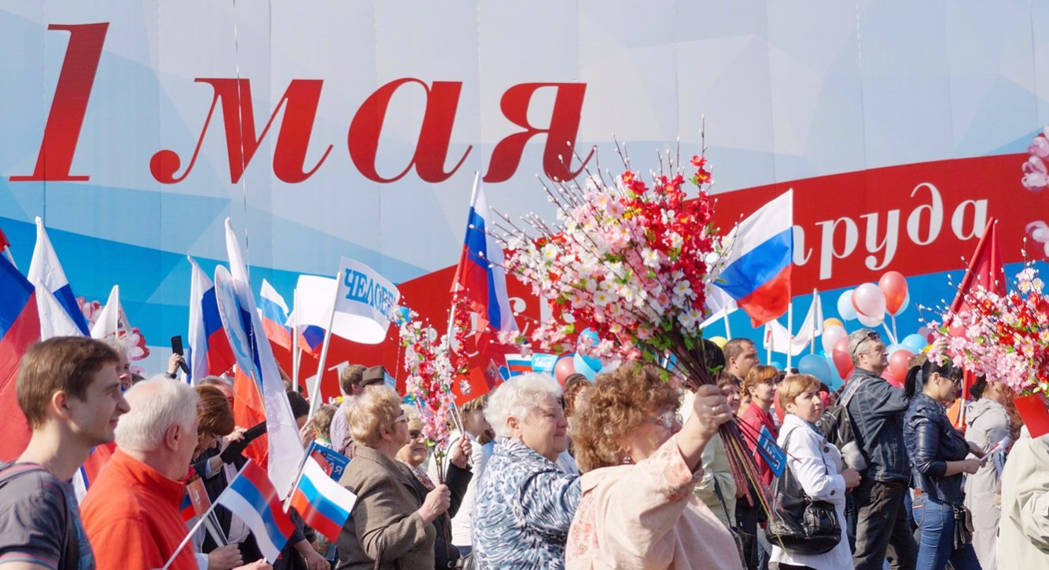
И пусть традиция широко отмечать этот праздник уходит в прошлое, он все равно привносит в нашу жизнь много дружелюбия, радости и света.

Slide 16


